Slide 1
Python Google Colab開發平台

Slide 2
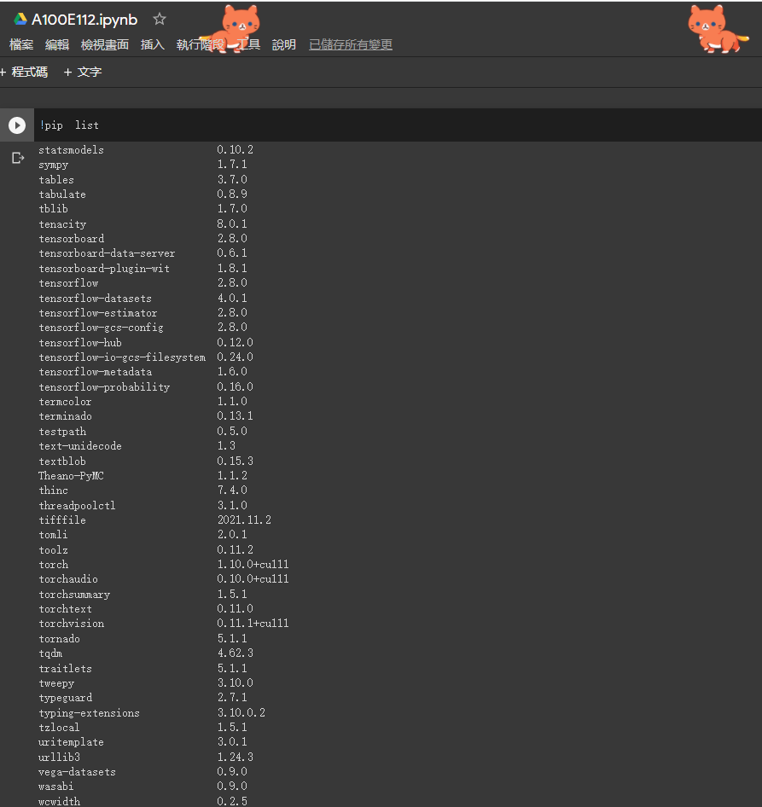
列出google colabe已安裝的套件

Slide 3
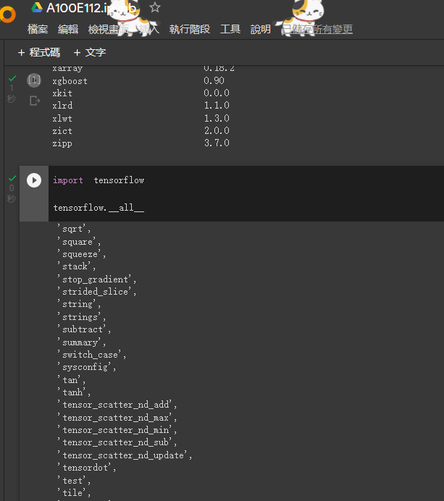

Slide 4
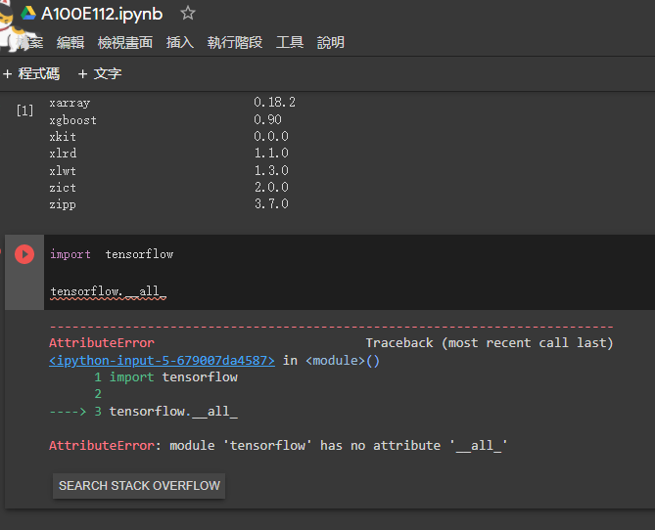
錯誤訊息

Slide 5
